Slide 1
地方稅網路申報系統跨機關查調服務說明
新北市政府稅捐稽徵處
Notes:
美化

Slide 2
申報畫面引導式說明
2

Slide 3

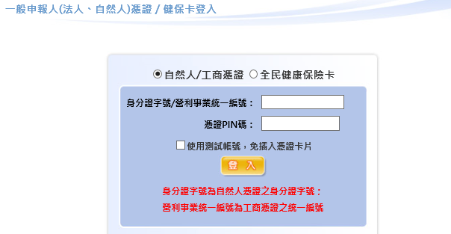
登入地方稅網路申報系統
如屬第一次登入系統，請依系統引導註冊帳號

Slide 4
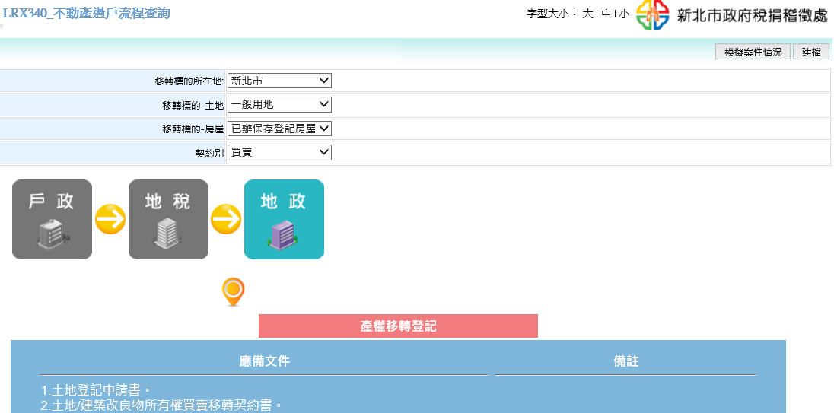
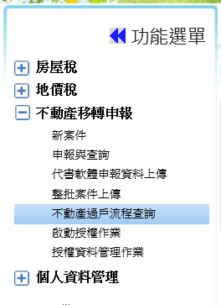
過戶流程查詢-建檔
功能選單-不動產過戶流程查詢
選取
移轉標的所在縣市
土地類別
房屋類別
契約別
點選建檔

Slide 5
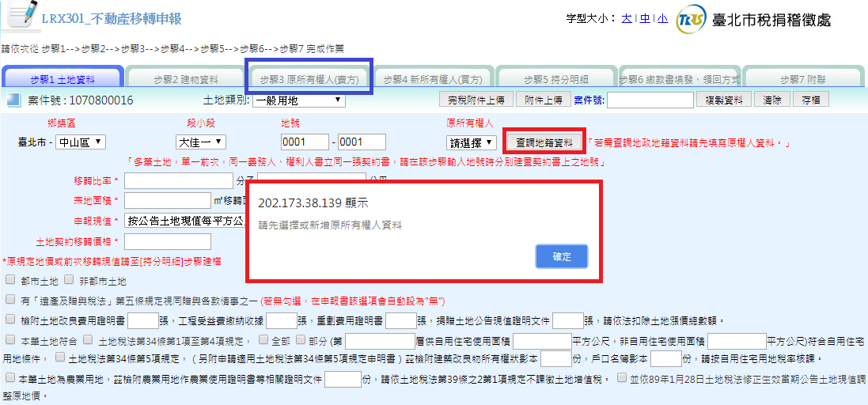
查調地籍資料
於步驟1查調地籍資料前要先輸入步驟3原所有權人(賣方)資料

Slide 6
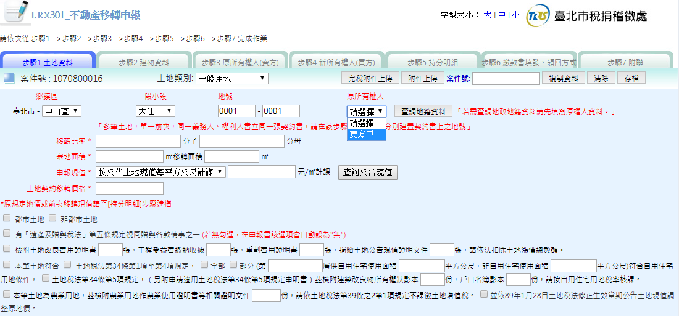
查調地籍資料
查詢條件：
輸入土地標示(鄉鎮、段小段、地號)及原所有權人身分證號

Slide 7
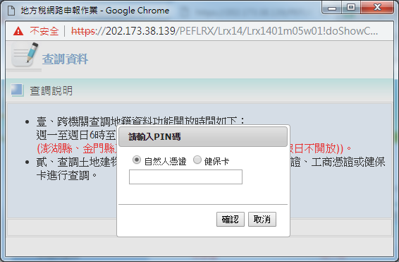
輸入PIN碼、健保卡密碼
使用自然人憑證、健保卡(賣方)
查調地籍資料功能開放時間:週一至週日6時至22時

Slide 8
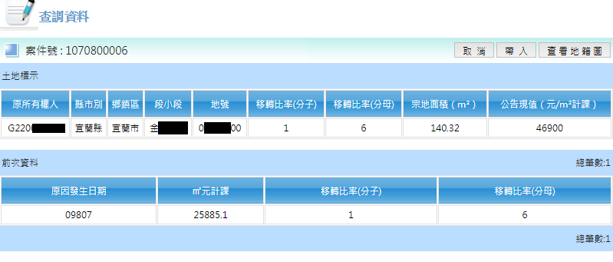
確認查調資料(土地)
查調成功土地資料:
原所有權人
土地標示
移轉比率
宗地面積
公告現值
前次移轉資料

Slide 9
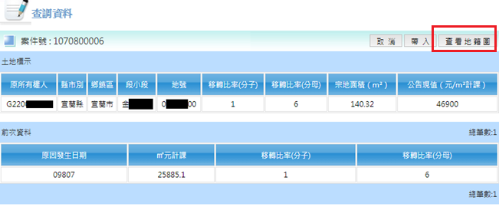
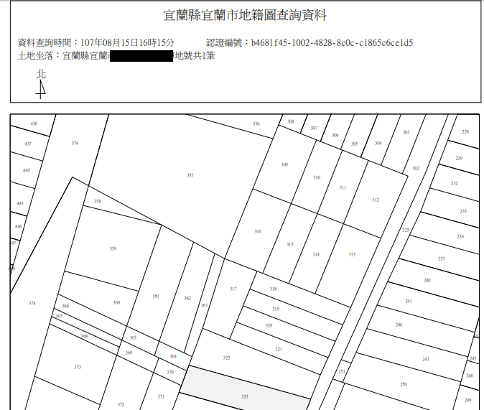
查看地籍圖
提供地籍圖pdf檔

Slide 10
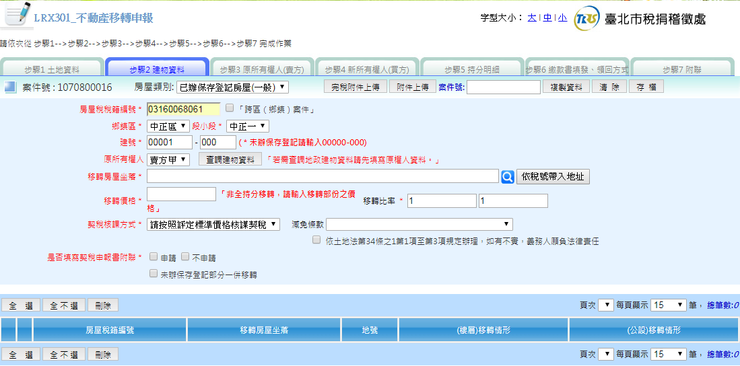
查調建物資料
查詢條件：
輸入鄉鎮、段小段、建號及原所有權人身分證號
房屋稅籍編號必填

Slide 11
輸入PIN碼、健保卡密碼
使用自然人憑證、健保卡(賣方)
查調地籍資料功能開放時間:週一至週日6時至22時

Slide 12
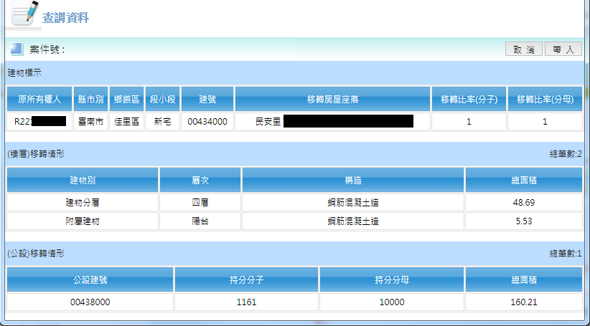
確認查調資料(建物)
查調成功建物資料
原所有權人
建物標示
房屋座落
移轉比率
樓層移轉情形
公設移轉情形

Slide 13
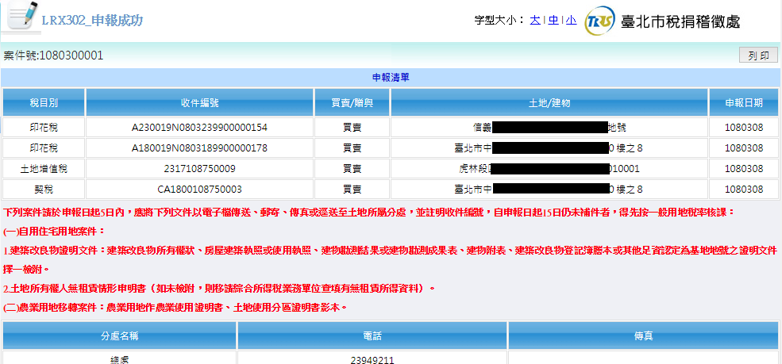
案件送出申報
將案件送出申報
顯示本次申報清單

Slide 14
上傳完稅附件、下載職名章繳款書
14

Slide 15
上傳完稅附件
申報中，可上傳完稅附件
土地資料
完稅附件上傳
完稅附件上傳
建物資料

Slide 16
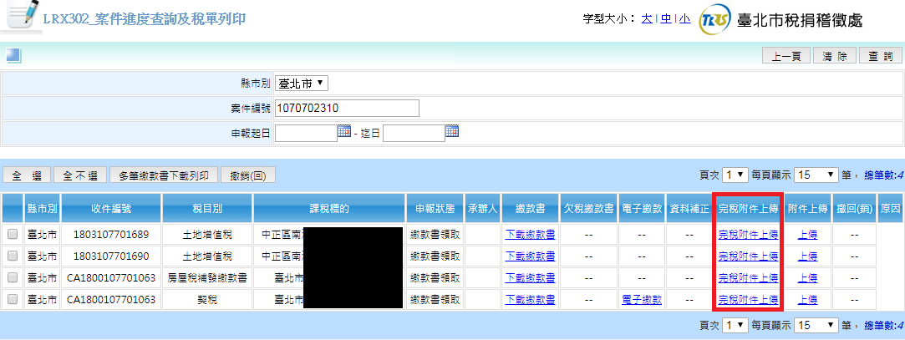
上傳完稅附件
完成申報後，上傳完稅附件

Slide 17
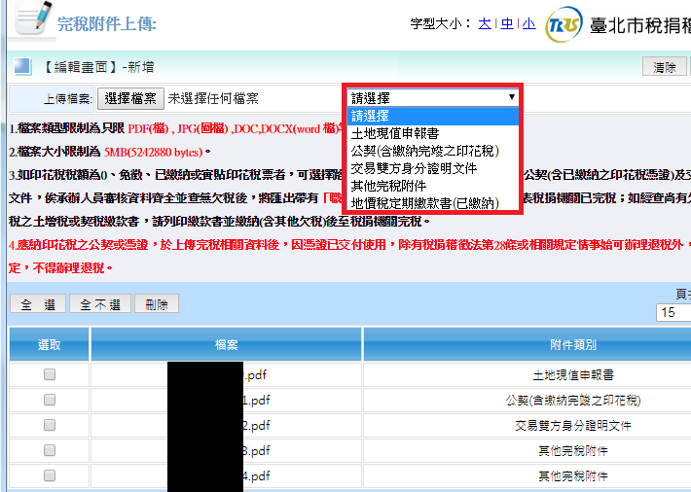
上傳完稅附件類別
依附件類別上傳檔案
土增、契稅申報書
公契(含繳納完竣之印花稅)
交易雙方身分證明文件
其他完稅附件

Slide 18
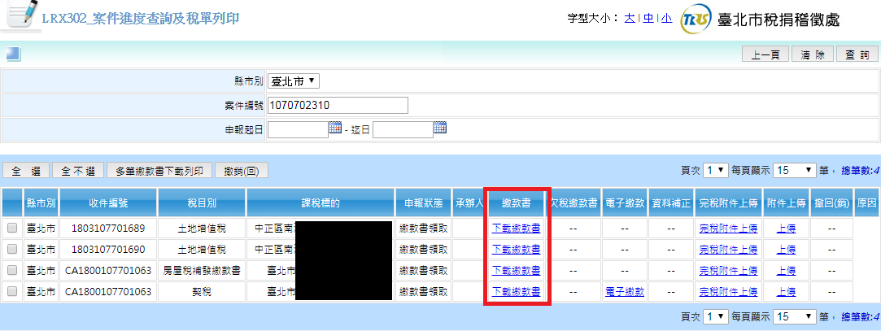
下載職名章繳款書
案件進度查詢及稅單列印

Slide 19


一般、職名章繳款書
一般繳款書-未上傳完稅附件
職名章繳款書-有上傳完稅附件且查無欠稅
一般繳款書
……..……..……..……..
未上傳完稅附件
有上傳完稅附件
申報人
職名章繳款書
土增、契稅申報書
公契(含繳納完竣之印花稅
交易雙方身分證明文件
……..……..……..……..
職名章

Slide 20
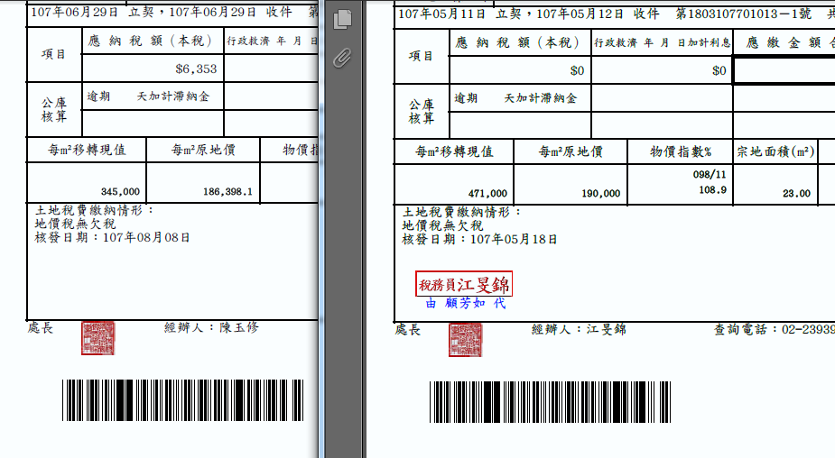
一般、職名章繳款書
一般繳款書與職名章繳款書差異
職名章繳款書
一般繳款書

Slide 21
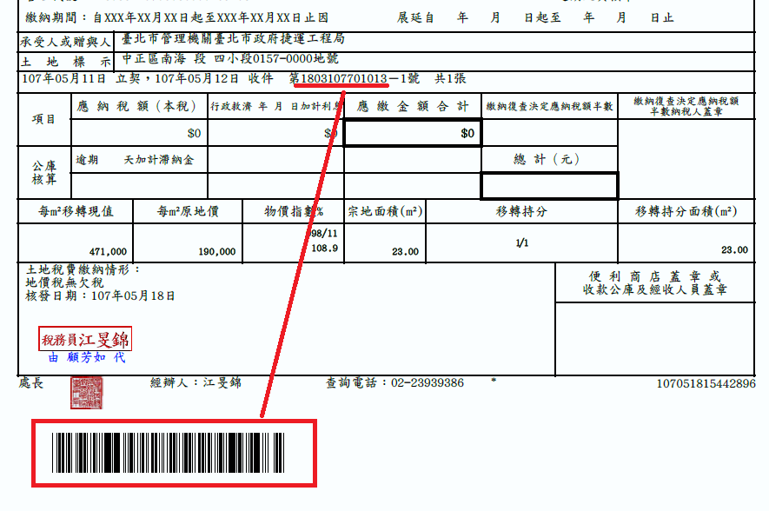
職名章繳款書
條碼供地政人員掃描帶入申報資訊
地政收件後回饋地政收件字號及結案註記供民眾查詢
地方稅收件編號

Slide 22
引導式服務-查詢各站狀態
22

Slide 23
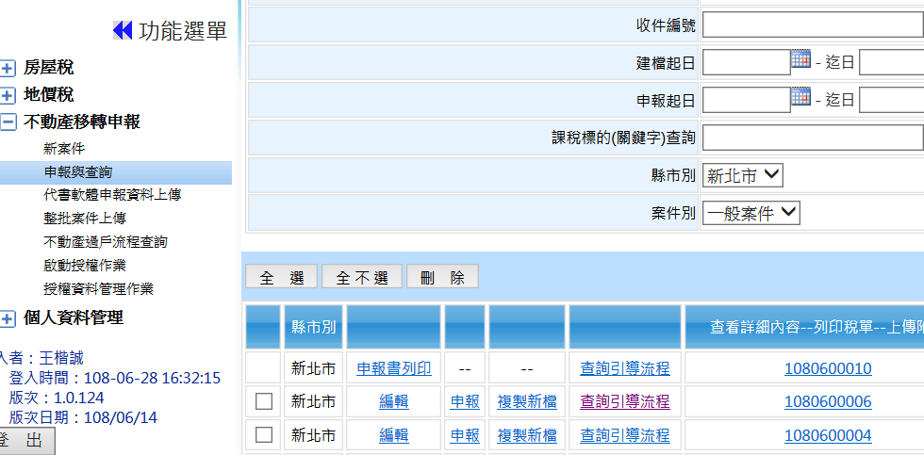
引導式服務狀態顯示
至申報與查詢頁面
點選「查詢引導流程」

Slide 24
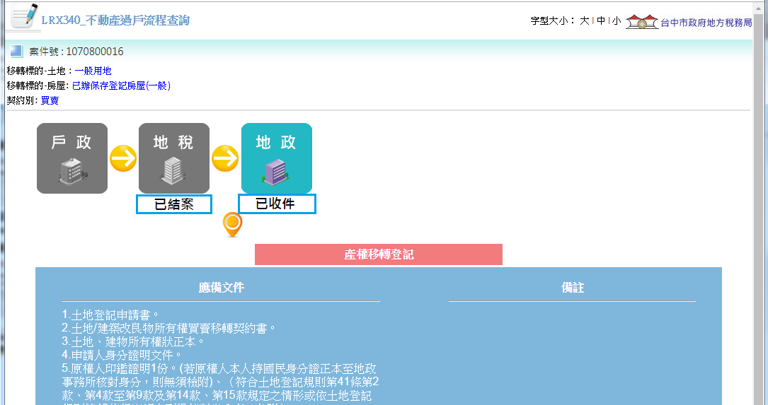
引導式服務狀態顯示
顯示各站別狀態
地稅已結案後，下一站地政圖示將亮燈顯示狀態

